Slide 1
CI5501
Métodos Constructivos
PROMOTORES, FINANCIAMIENTO E INCENTIVOS

Slide 2
DESARROLLO DEL PROYECTO
Modelo tradicional
(DBB = Design Bid Build)
ANTEPROY.
(ING. CONCEP)
BID
ING. BÁSICA
ING. DETALLE
CONSTRUCCIÓN
EXPLOTACIÓN
LICITACIÓN
CIERRE
DESIGN
BUILD

Slide 3
Actores DBB
Proyecto de Inversión
(Producto)
Dueño
Promotor
Operador
Diseñador
Constructor

Slide 4

PROMOTOR DEL PROYECTO
SECTOR PÚBLICO
  MINISTERIO DE OBRAS PÚBLICAS (MOP)
    DIRECCIÓN DE VIALIDAD
    DIRECCIÓN DE AEROPUERTOS
    DIRECCIÓN DE OO. HIDRAÚLICAS
  SERVICIO DE VIVIENDA Y URBANISMO (SERVIU)
  MUNICIPALIDADES
  EMPRESAS PÚBLICAS
  FUERZAS ARMADAS
www.chilecompra.cl

Slide 5
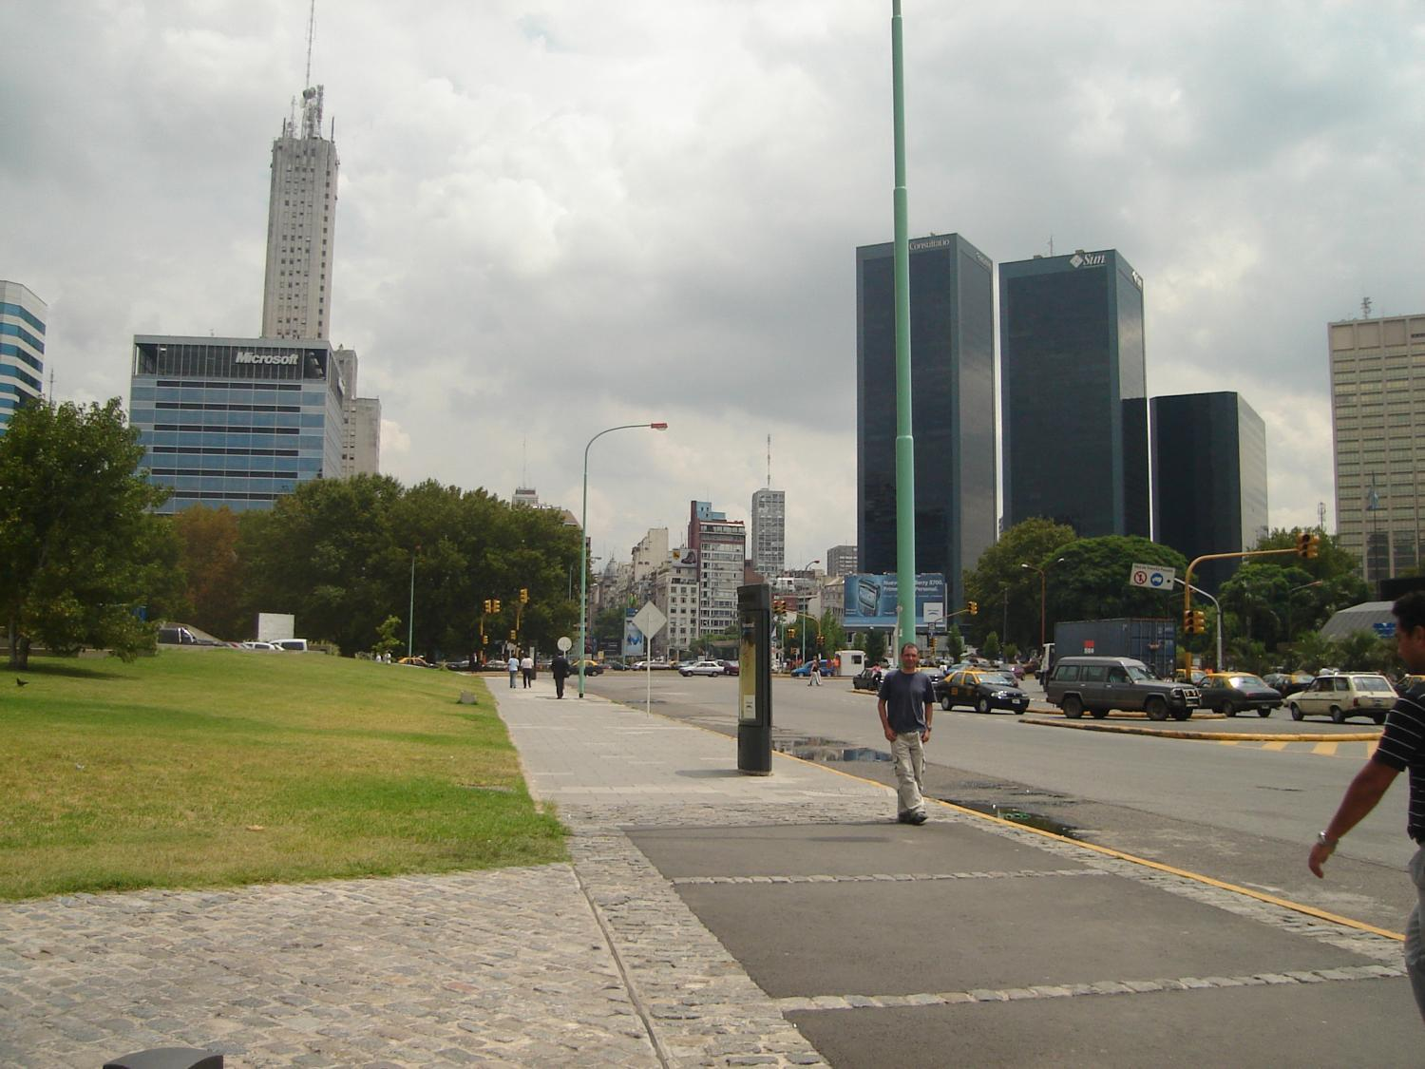
PROMOTOR DEL PROYECTO
SECTOR PRIVADO
  MINERÍA
  INDUSTRIA
  COMERCIO
  HABITACIONAL (INMOBILIARIAS)
  TELECOMUNICACIONES

Slide 6
OBJETIVOS DEL PROYECTO
SECTOR PÚBLICO
  OBJETIVOS POLÍTICOS Y SOCIALES
  EFICIENCIA
SECTOR PRIVADO
  BENEFICIOS ECONÓMICOS (UTILIDAD)
  OBJETIVOS SOCIALES (BENEFICIENCIA)

Slide 7

FINANCIAMIENTO
SECTOR PRIVADO
  INMOBILIARIAS
  INVERSIONISTAS
  CRÉDITOS BANCARIOS
  OPERACIONES MIXTAS
SECTOR PÚBLICO
  PRESUPUESTO ANUAL
  CONCESIONES

Slide 8
CONCESIONES
PÉRDIDAS DE COMPETITIVIDAD
  Congestión Santiago MM US$ 475
  Daños a la fruta en camiones MM US$ 120
  Demoras en carreteras y desgaste de vehículos MM US$ 510
  Daños Físicos por accidentes MM US$ 140
  Efectos sobre la salud MM US$ 360
  Demoras en los puertos MM US$ 105
  Total MM US$ 1.710
Fuente: Cámara Chilena de la Construcción 1997

Slide 9
CONCESIONES
El Estado entrega a un privado la concesión para la explotación de una obra pública.
El concesionario financia la construcción de dicha obra y a través de su explotación recupera la inversión.
Al final del período de explotación la obra pasa a ser propiedad del estado.
¿Con qué criterio decide al Estado?
Notes:
El Congreso de la Nación, con el amplio apoyo de todos los sectores políticos, promulgó en 1996 la Ley de Concesiones (Decreto MOP N° 900), que permite al Ministerio de Obras Públicas otorgar en Concesión toda obra pública. El texto legal establece que en caso que el proyecto a concesionar sea competencia de otro organismo del Estado, esta entidad podrá delegar en el Ministerio de Obras Públicas, mediante convenio mandato, la facultad de concesionar la obra en cuestión.
La Ley de Concesiones establece que la adjudicación de las concesiones se efectúe vía licitación pública, nacional o internacional. Adicionalmente, el Ministerio puede hacer un llamado a precalificación de empresas o consorcios cuando la obra revista especiales características de complejidad, magnitud o costo.
Es necesario agregar que los contratos de concesión se rigen por las normas establecidas en el Reglamento de Concesiones (D.S MOP N° 956 de 1997). Dicho marco jurídico garantiza un adecuado equilibrio entre el sector público y privado en cuanto a los derechos y obligaciones de las partes, incorporando mecanismos de resolución de controversias, de mediación, arbitraje y herramientas que facilitan el financiamiento de los proyectos.
Es importante destacar que los contratos de concesión son del tipo B.O.T (Build, Operate and Transfer), o bien DBOT (Design, Build, Operate and Trsnfer). Ambos sistemas comprometen la participación del sector privado en el diseño, la construcción y explotación de la obra pública, de manera que una vez finalizado el plazo de concesión, el adjudicatario entregue la obra al Estado en condiciones óptimas con el fin de volverla a licitar.

Slide 10
Actores Concesiones
Proyecto de Inversión
(Producto)
Dueño
Concesionario
Diseñador
Constructor
Operador

Slide 11
CONCESIONES
BENEFICIOS
  Inversión de más de US$5.400 MM en 36 obras concesionadas (US$2.000 MM en construcción, US$3.400 MM explotación)
  Antes del sistema de concesiones sólo 230km carretera doble vía
  Ahorro de tiempo, energía. Inversión fiscal se focaliza en proyectos sociales menos rentables.
1er PROYECTO CONCESIONADO: TÚNEL EL MELÓN (1993-2016)

Slide 12
CONCESIONES
Ver página del MOP – Concesiones: https://concesiones.mop.gob.cl

Slide 13
CONCESIONES
OTROS EJEMPLOS DE CONCESIONES
  Casinos (Viña Del Mar, Puerto Varas, Coquimbo, etc.)
  Hoteles (Miramar, Hotel Del Mar)
  Edificios Institucionales (Codelco Norte)
  Municipalidades (Independencia)

Slide 14
INCENTIVOS PARA INVERTIR EN CONSTRUCCIÓN
DFL 2: Menor pago de contribuciones
Impuestos de créditos hipotecarios se pueden descontar del Global Complementario
Ley De Donaciones
Rebaja del 65% del IVA en proyectos habitacionales. Ley modificada en 2008: ahora es por tramos.
Ley 20.655 de Zonas
Subsidios SERVIU
Notes:
Zonas extremas: Crédito Tributario, Bonificación a la mano de obra, DFL 15, Otros Beneficios (devolución IVA turista), Zona Franca

